Slide 1
阶段项目评审汇报
购物管理系统

Slide 2
项目开发人员及小组/项目整体规划介绍
开发人员清单（Development staff list）
王浩军
项目开发周期规划（ Project development cycle planning ）
阶段名称 | 阶段时间 | 阶段提交物
项目启动 | 2020年04月08日（1天） | 《项目立项申请书》 《项目开发周期表》
项目实施 | 2020年04月07日 ~14日（6天） | 项目阶段代码
项目中期评审 | 2020年04月13日（半天） | 项目阶段审查
项目结项评审 | 2019年07月14日（1天） | 项目立项申请书、项目开发周期表、项目汇报PPT、项目源代码、项目总结报告、程序员日志。

Slide 3
项目立项申请信息1/3-开发环境
项目开发环境清单（Project development environment list）
名称 | 环境细节
系统 | Windows 10
JDK版本 | jdk1.8.0_201
MySQL数据库 | MySQL Server 5.5
数据库连接工具 | mysql-connector-java-5.0.6
开发工具 | IDEA
开发语言 | Java

Slide 4
项目立项申请信息2/3-使用技术
项目开发技术清单（Technical list of project development）
序号 | 技术细节
1、 | 数据库表设计
2、 | JDBC连接数据库
3、 | 网络编程（客户端与服务端）
4、 | 多线程

Slide 5
项目立项申请信息3/3-主要业务模块
项目业务模块清单（Project business module list）
模块名称 | 具体内容
员工登录 | 收银员登录，可查看个人销售情况
 | 管理员登录，可查看修改顾客和员工信息
顾客登录 | 普通用户，购物没有优惠
 | 会员用户，购物八折优惠
顾客注册 | 顾客可以注册信息

Slide 6
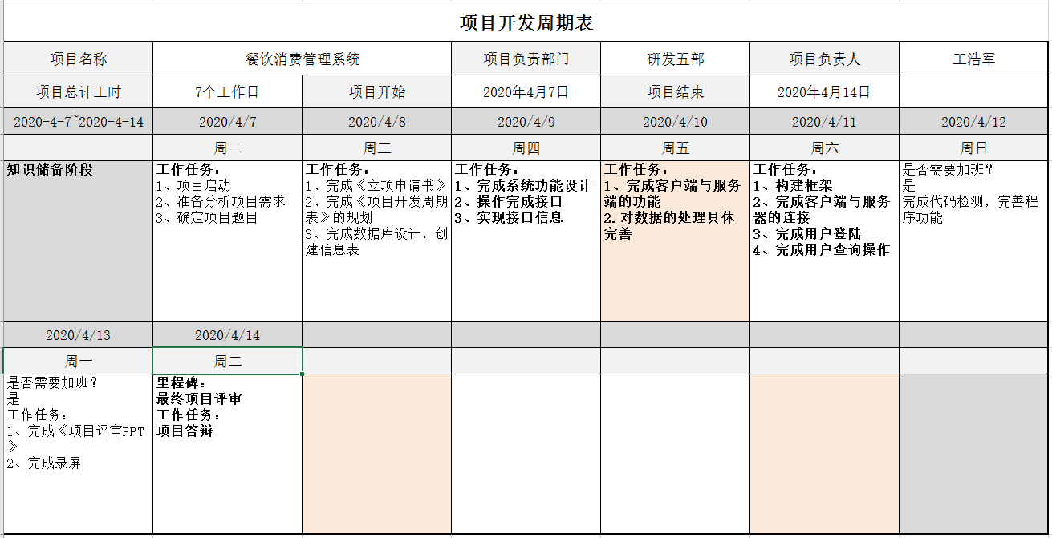
项目开发周期表
此处粘贴项目开发周期表的截图

Slide 7
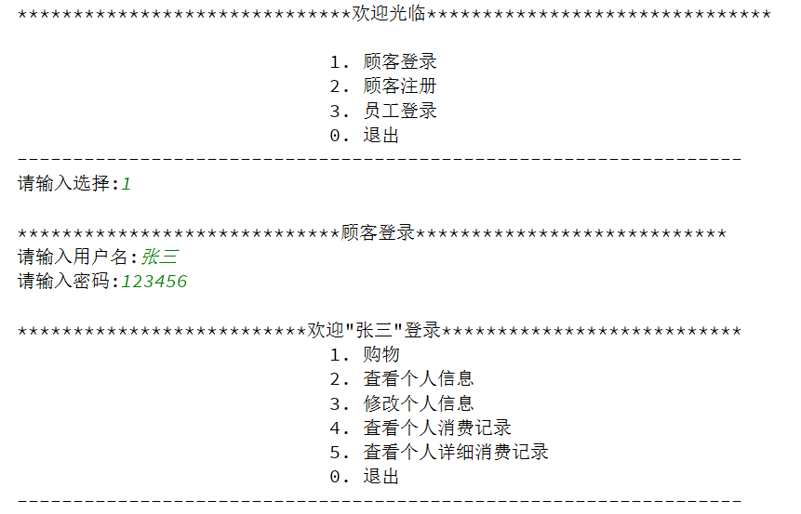
模块01：顾客登录模块
技术说明：
表格元素的使用
表格的合并和拆分
表格属性的应用

Slide 8
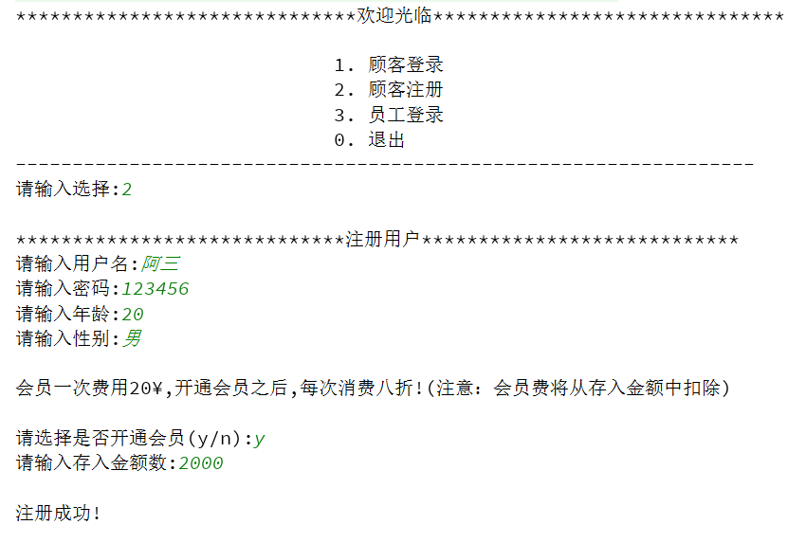
模块02：顾客注册模块

Slide 9
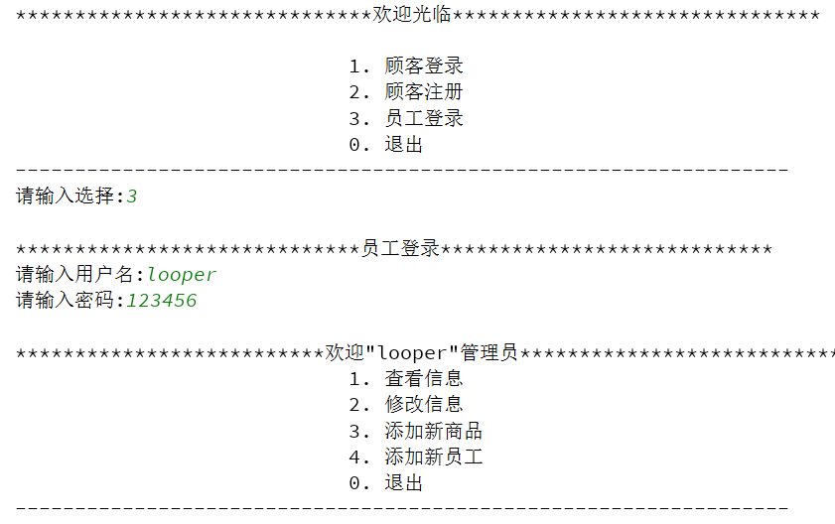
模块03：员工登录模块

Slide 10
我的体会
此处填写体会
这次的项目使我将JavaSE学习的内容关联了起来，对于客户端、服务端有了更深的理解，对多线程和网络通讯的使用，尤其是JDBC连接数据库之后，通过代码对内容进行操作，感觉很有成就感。
项目中也遇到了很多问题：
比如数据库中存在外键关系删除时的问题，在老师的讲解下，明白了通过通过添加标志，而不一定要将订单删除，我觉着对于其他的表方法也大概相同；
在网络通讯中的传输对象data，中使用了List<Object>在类型转换上存在问题，最终还是没解决，最后使用了数量，标志位以及Object类型对象传输，使用向下造型解决。
通过这次项目的练习，熟悉了项目流程，文档编写，以及数据库设计和代码设计思路的重要性。

Slide 11
放飞自由梦想，成就卓越人生

